Slide 1
太平镇国土空间规划（2021—2035年）
公众征求意见稿
一、公示时间
公众征求意见时间2024年2月18日 - 2024年3月18日，共30天。
二、公示方式
公众征求意见稿文件可在姚安县人民政府（网址http://www.yaoan.gov.cn/）上查询。
三、公众意见
社会各界公众可通过电子邮件、信函、传真、电话等方式提出意见建议（附真实姓名和联系方式方便沟通，请在邮件或信函外标注“太平镇国土空间规划意见建议”字样）。
联系电话：0878-6082790
电子邮箱：yatpdzb@126.com
邮寄地址：云南省楚雄州姚安县太平镇太平街6号
邮政编码：675302
附件：《太平镇国土空间规划（2021—2035年）》公众征求意见稿
部分图片素材来源于网络，仅用于公示使用，如涉及版权问题，请与姚安县太平镇人民政府联系。

Slide 2
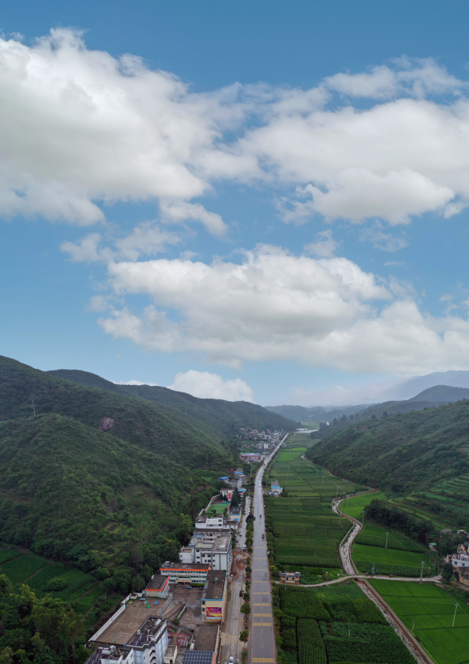
q
太平镇国土空间规划
（2021—2035年）
公众征求意见稿

Slide 3
前言
太平镇位于姚安县南部，距省会昆明196公里，离州府楚雄市64公里，到县城有14公里，东与牟定县凤屯镇、本县前场镇接壤，南与南华县龙川镇毗邻，西与本县弥兴镇、官屯镇交界，北与栋川镇相连。蜻蛉河、南永公路由南向北穿境而过。
建立国土空间规划体系并监督实施，将主体功能区规划、土地利用规划、城乡规划等空间规划融合为统一的国土空间规划，实现“多规合一”， 是党中央、国务院作出的重大战略部署。党的二十大对优化国土空间发展格局和耕地保护、生态保护、城镇化建设等作出全面安排部署，为科学编制国土空间规划，推动形成主体功能约束有效、国土开发有序的空间发展格局提供了科学指引。太平镇人民政府坚持以习近平新时代中国特色社会主义思想为指导，严格落实《姚安县国土空间总体规划（2021—2035年）》和《太平镇国民经济和社会发展第十四个五年规划和二〇三五年远景目标纲要》，组织编制《太平镇国土空间规划（2021—2035 年）》（以下简称《规划》），推动建立国土空间规划体系。
《规划》是国土空间保护、开发、利用、修复的总纲，是空间发展的指南、可持续发展的空间蓝图，是管全局、管长远的战略性规划，为重大战略任务落地实施提供空间保障，对其他规划涉及的空间利用提供战略引领和刚性约束。《规划》坚持统筹发展与安全，基于资源环境承载能力和国土空间适宜性，在落实耕地和永久基本农田、生态保护红线、城镇开发边界三条控制线的基础上，整体谋划国土空间开发保护新格局，优化农业、生态、城镇功能空间布局，完善规划实施管理机制和规划管理信息平台建设，提升国土空间治理能力现代化水平，为全镇高质量发展提供空间保障。
《规划》范围为太平镇全域国土空间，下辖5个村民委员会。规划基期为2020年，近期为2025年，目标年为2035年，展望至2050年。

Slide 4
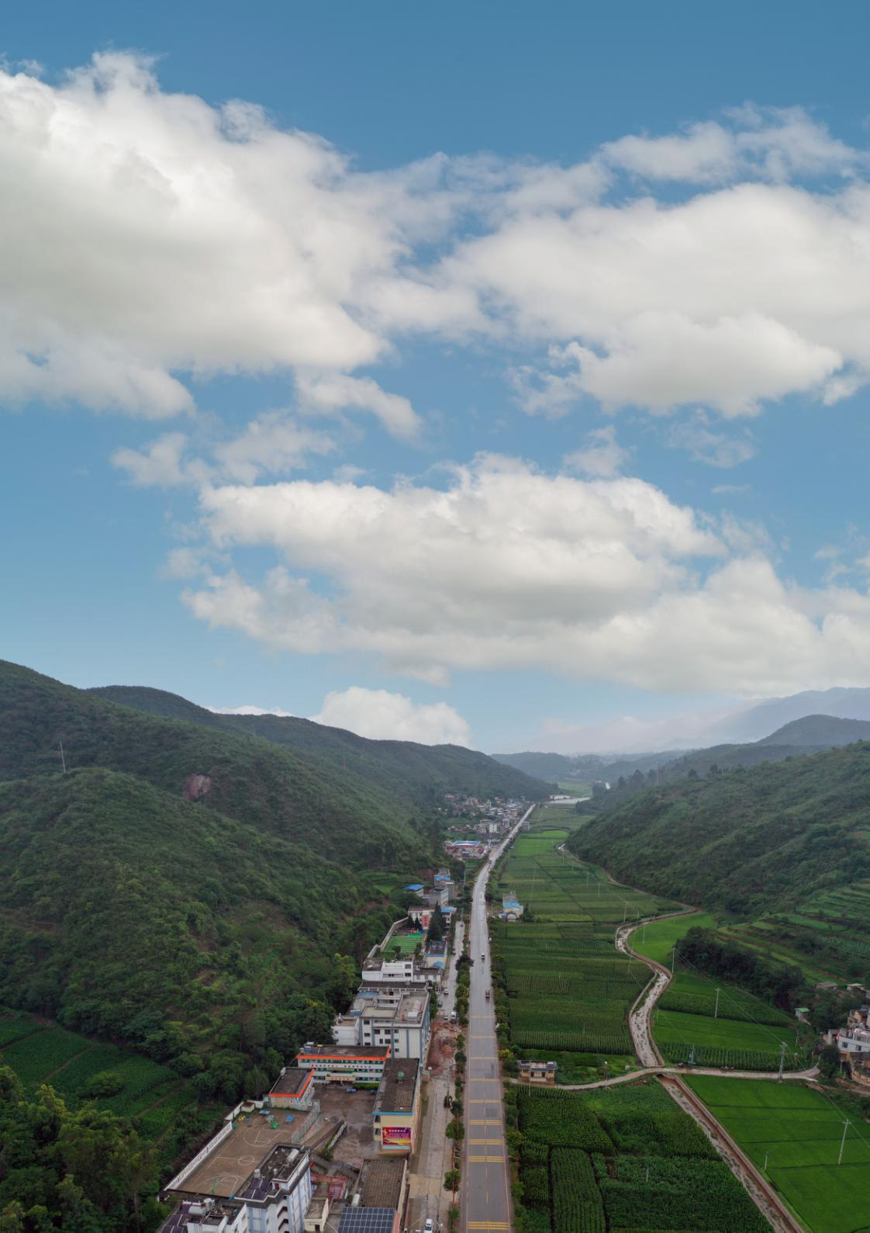
目录
一、规划概述
1.1 指导思想
1.2 规划原则
1.3 规划范围与期限
二、规划定位与目标
2.1 规划定位
2.2 发展目标
三、国土空间格局
3.1 总体格局
3.2 落实“三条控制线”
3.3 规划分区
四、资源保护与利用
4.1 自然资源保护与利用
4.2 历史文化保护与传承
五、镇村统筹发展与支撑体系
5.1 镇村体系构建
5.2 村庄优化布局
5.3 产业空间布局
5.4 构建城乡生活圈
5.5 交通体系
5.6 基础设施及综合防灾
六、中心镇区规划
6.1 中心镇区发展规模
6.2 用地布局
6.3 空间布局
6.4 镇区交通体系
七、生态修复和国土综合整治
7.1 统筹山水林田湖草系统保护
修复
7.2 推进全域国土综合整治
八、规划实施保障
8.1 规划传导
8.2 实施保障
8.3 近期规划

Slide 5
01
规划概述
1.1 指导思想
1.2 规划原则
1.3 规划范围与期限

Slide 6
q
规划概述
1.1 指导思想
以习近平新时代中国特色社会主义思想为指导，全面贯彻党的二十大精神和省委十一届三次、四次全会精神，深入贯彻落实习近平总书记两次考察云南重要讲话和重要指示批示精神，深刻领悟“两个确立”的决定性意义，进一步增强“四个意识”、坚定“四个自信”、做到“两个维护”，统筹推进“五位一体”总体布局，协调推进“四个全面”战略布局，全面落实新发展阶段、贯彻新发展理念、构建新发展格局、推动高质量发展、推进共同富裕，主动服务和融入区域协调发展战略、区域重大战略、主体功能区战略、新型城镇化战略，深入实施省委“3815”战略、州委“一极三区”和姚安县建成现代农业示范区、绿色能源和绿色制造示范区、大滇西旅游环线新亮点、民族团结进步示范县的定位，抢抓滇中崛起建设重大机遇，面向粮食安全、生态安全、城镇化健康发展等空间需求，落实耕地和永久基本农田保护红线、生态保护红线、城镇开发边界线三条控制线，优化农业、生态、城镇功能空间，构建优势互补、高质量发展的区域经济布局和国土空间体系，推动空间治理体系和治理能力现代化，主动融入国家和省、州、县发展大局，为太平高质量跨越式发展提供空间保障。

Slide 7
q
规划概述
1.2 规划原则
01
04
坚持底线，绿色发展
因地制宜，彰显特色
落实上位规划确定的底线及管控要求，严守耕地和永久基本农田、生态保护红线、城镇开发边界和其他控制线，全面落实生态文明建设要求，推动形成绿色低碳发展方式和生活方式。
深入挖掘乡镇自然和历史文化资源，充分尊重本地历史文化、地域文化和民族文化，延续历史文脉，强化风貌管控，因地制宜彰显云南丰富多样的地形地貌、气候、生物、民族和历史文化等特色。
02
05
保护耕地，节约集约
上下联动，强化实施
落实最严格的耕地保护制度和节约集约用地制度，树立大食物观，遏制耕地“非农化”,防止耕地“非粮化”，夯实粮食安全根基；严控增量、盘活存量，科学合理利用好每一寸土地，提高国土资源利用效率。
按照县乡联动，同步规划的思路，注重精准落实管控要求，将上位规划确定的各项约束性指标和刚性管控要求落到具体地块，向下分解核心指标，对近期实施项目做出统筹和具体安排，充分运用信息化技术编制能用、管用、好用的规划。
03
以人为本，品质提升
06
政府主导，公众参与
坚持以人民为中心，以人民对美好生活的向往为出发点，坚持城乡融合发展，深入实施新型城镇化和乡村振兴战略，统筹优化空间和资源配置，保障公共服务和公共空间供给，优化人居环境，提升城乡居民的获得感、幸福感、安全感。
坚持党委领导、政府组织，采用多种方式和手段，广纳民意、广集民智、广聚共识，组织相关部门、专家学者、社会公众参与规划编制的各个程序和阶段。

Slide 8
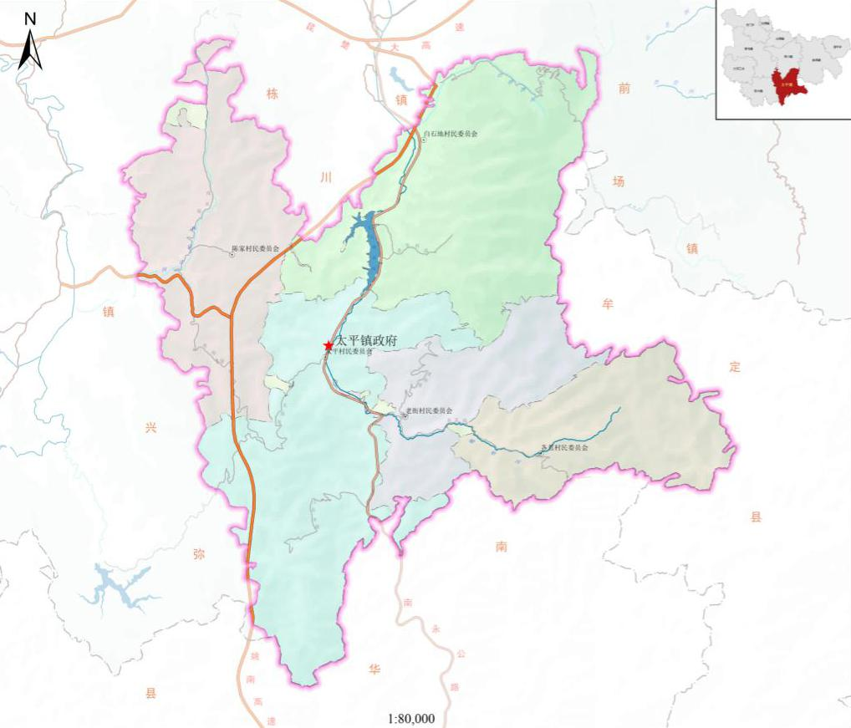
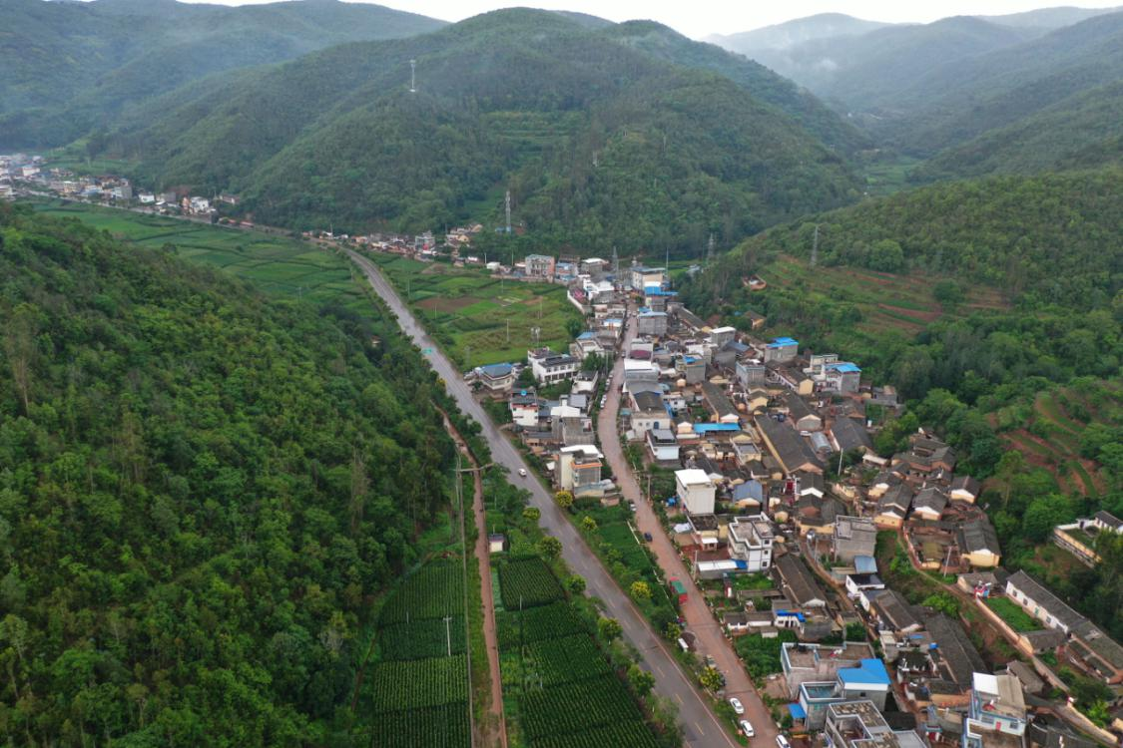
规划概述
1.3 规划范围与期限
规范范围包括太平镇辖区内全域国土空间，包括太平村、陈家村、白石地村、老街村、各苴村5个行政村。
规划
范围
规划
期限
规划期限为2021—2035年，基期年为2020年，近期至2025年，远期至2035年。

Slide 9
02
规划定位与目标
2.1 规划定位
2.2 发展目标

Slide 10
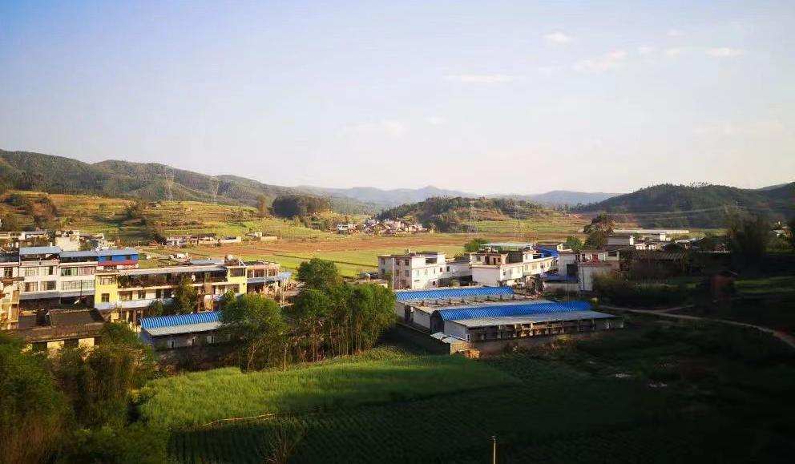
规划定位与目标
2.1 规划定位
建成以“生态绿色 特色农业”为主的
旅游文化新镇
特色养殖品牌镇
果药特色种植示范镇
着力融入栋川和光禄同城化发展，发挥太平镇森林生态和水生态环境良好的优势，依托秀丽的林田山湖风光和特色的民族文化，加大对特色农产品开发，发展现代农业、乡村旅游业和新型能源产业，与全省、全州、全县同步基本实现社会主义现代化。

Slide 11
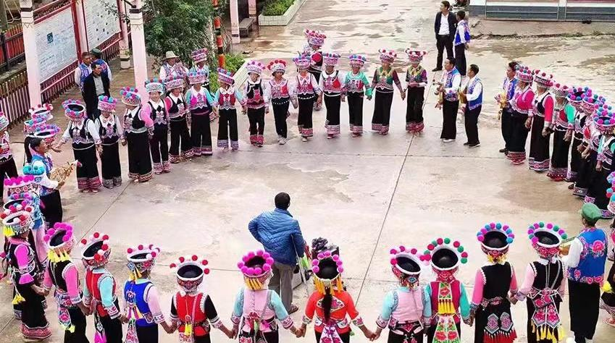
规划定位与目标
2.2 发展目标
国土空间治理体系基本构建，国土空间开发保护格局得到优化，锚固耕地和永久基本农田目标，推动国土综合整治，遏制耕地数量减少；着力筑牢三峰山等山体屏障；实施“强农稳镇”战略，促进农业增效、农民增收，补齐基础设施和民生福祉等短板，打造城乡生活圈。
规划近期
2025年
基本形成生产空间集约高效、生活空间宜居适度、生态空间山清水秀，安全和谐、富有竞争力和可持续发展的国土空间格局。农业产业空间更具特色，乡村振兴承载空间更美；三峰山等生态屏障更安全，山水林田湖草一体化保护和治理更系统；城镇空间优化更协调，基本实现信息化、城镇化、农业现代化。
规划目标
2035年
国土空间保护开发科学有序，国土空间治理高效，三生空间有机融合，高质量公共服务设施实现覆盖，自然与历史文化特色充分彰显。
规划展望
2050年

Slide 12
03
国土空间格局
3.1 总体格局
3.2 落实“三条控制线”
3.3 规划分区

Slide 13
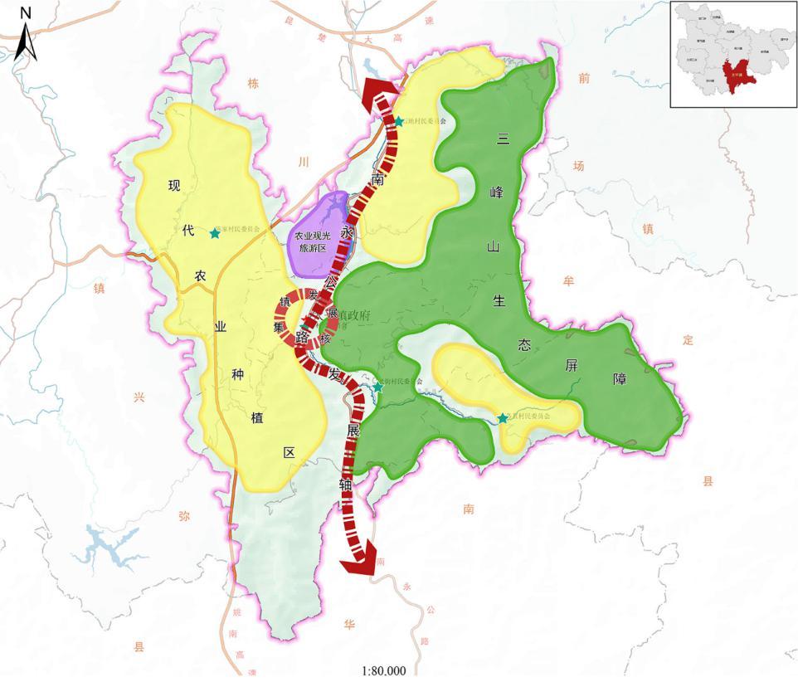
国土空间格局
3.1 总体格局
构建“一核一屏一轴两区多点”的总体格局
“一核”—— 集镇发展核
“一屏”—— 三峰山生态屏障
“一轴”—— 南永公路发展轴
“两区”—— 下口坝水库农业观光旅游示范区；现代农业种植区
“多点”—— 白石地村、各苴村、老街村、陈家村4个乡村振兴发展点

Slide 14
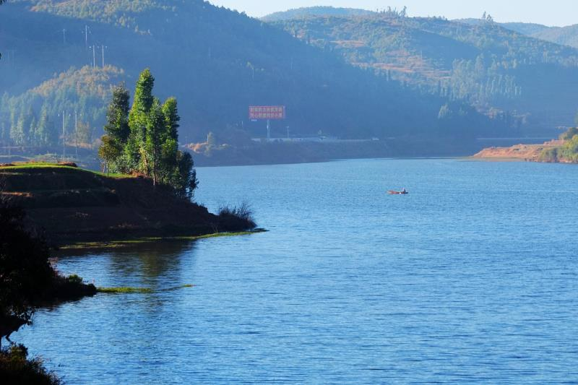
国土空间格局
3.2 落实“三条控制线”
永久基本农田
生态保护红线
城镇开发边界
全镇永久基本农田保护面积1001.23公顷，分布在蜻蛉河、白沙冲河、杨官庄河流域。
全镇生态保护红线5479.12公顷，主要集中在镇域东部三峰山。
全镇城镇开发边界规模11.63公顷，全部位于集镇区，与城镇和产业布局发展相适应。

Slide 15
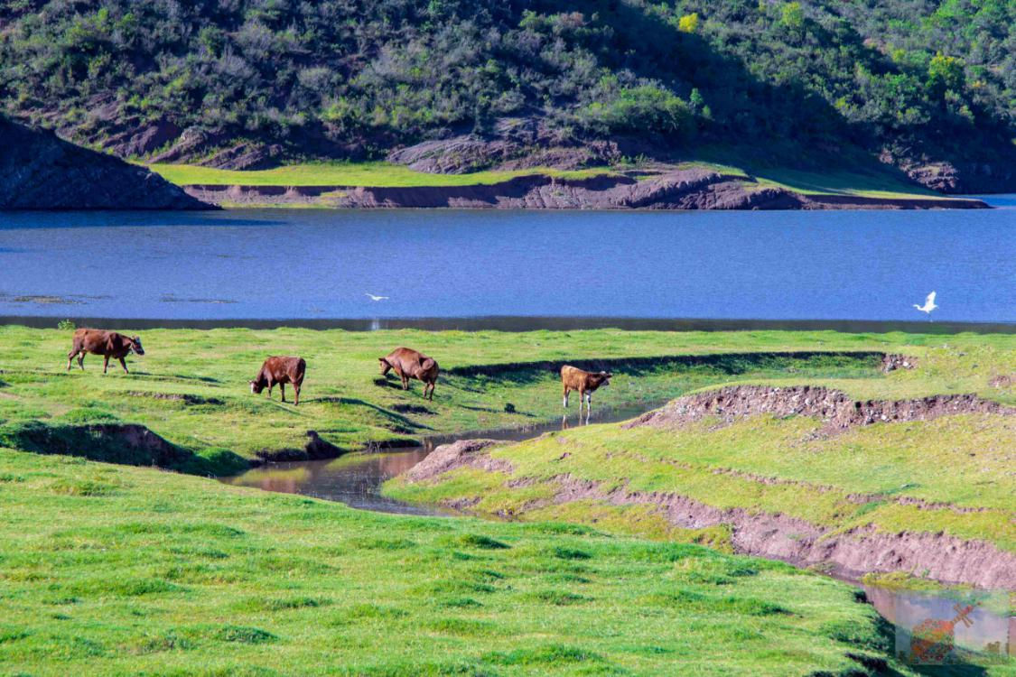
国土空间格局
3.3 规划分区
太平镇规划分区在落实上位国土空间规划要求的同时，充分考虑生态环境保护、经济布局、人口分布、国土利用等因素，为太平镇域国土空间保护开发做出综合部署和总体安排。
全镇共划定6个一级规划分区，分别为生态保护区、生态控制区、农田保护区、乡村发展区、城镇发展区和矿产能源发展区。

Slide 16
04
资源保护与利用
4.1 自然资源保护与利用
4.2 历史文化保护与传承

Slide 17
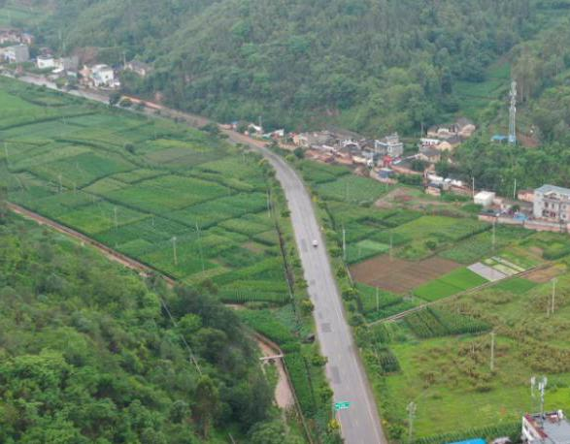
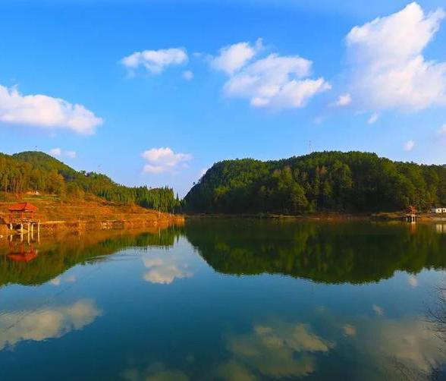
资源保护与利用
4.1 自然资源保护与利用
耕地资源
严格落实永久基本农田特殊保护制度，严守耕地保护红线，确保粮食播种面积稳定。
加强坝区耕地保护力度，提升耕地生产能力；严格控制非农建设占用耕地，强化耕地占补平衡；实施年度耕地进出平衡，深挖耕地后备资源。
水资源
严守水资源开发利用控制、用水效率控制和水功能区限制纳污“三条红线”，建立水资源刚性约束制度。
重点推进蜻蛉河源头水保护区等水源涵养区保护，提升区域水源涵养能力；通过对蜻蛉河、白沙冲河等河段采用生态河堤护坡护岸措施，提高河道防洪能力。

Slide 18
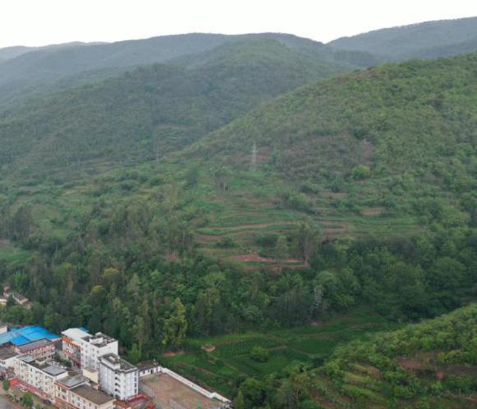
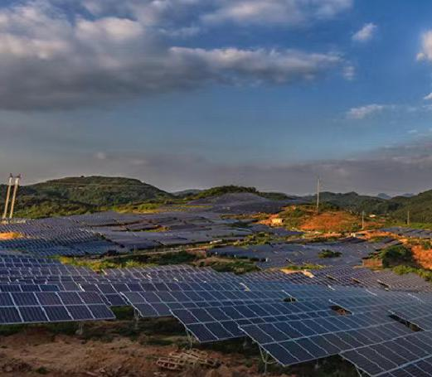
资源保护与利用
4.1 自然资源保护与利用
林草湿资源
实施林地用途管制，限制林地转为建设用地；限制林地转为其他农用地；控制公益林地转商品林地。生态公益林用途管制区。
合理利用森林资源，加强林地资源保护，加大自然保护区和现有植被的保护监管，有序推进绿化造林，衔接林草部门开展的造林绿化空间以及林地后备资源补充空间。
能矿资源
抓住金沙江下游“风光水储”一体化清洁能源基地的政策机遇，积极开发可再生能源。严格落实上级规划确定的绿色矿山建设要求，科学制定实施方案，分类有序地推动绿色矿山建设。利用现有金属矿山的优势，充分挖掘老矿山深部及外围资源，提高资源利用效率。
重点实施陈家村、龙王庙光伏发电项目和太平镇王家咀石料场、老街子铅矿、明珠金矿等能矿项目。

Slide 19
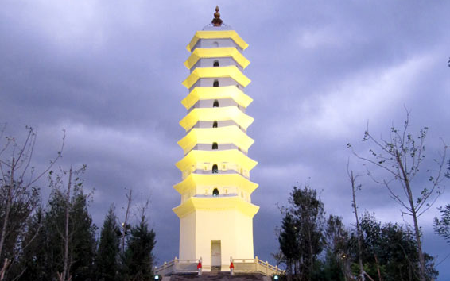
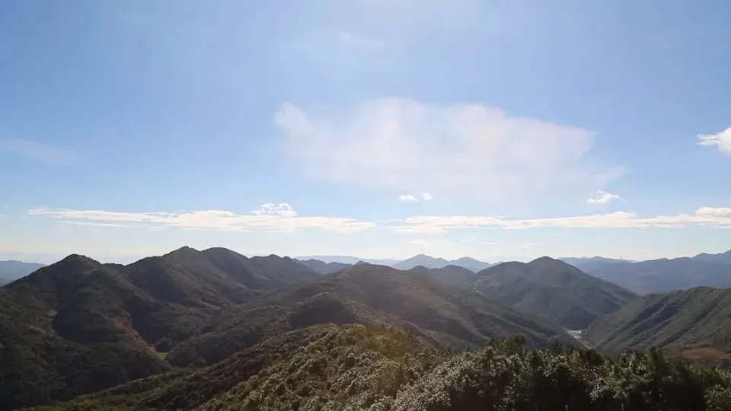
资源保护与利用
4.2 历史文化保护与传承
历史文化遗产名录
全镇登记不可移动文物2处（三峰山石房、黄瑞图墓），全部为州级文物保护单位；全镇拥有非物质文化遗产2项（各苴村彝族传统文化保护区、白沙冲彝族传统文化保护区），全部为州级文物保护单位。
细化落实上位规划确定的历史文化保护线范围及空间形态控制指标和要求，以各级文物保护单位、非物质文化遗产等为主体，保护文化遗产及其整体环境的原真性，严禁村庄土地平整及机械耕作、产业设施布局等破坏乡村的历史环境。

Slide 20
05
镇村统筹发展与支持体系
5.1 镇村体系构建
5.2 村庄优化布局
5.3 产业空间布局
5.4 构建城乡生活圈
5.5 交通体系
5.6 基础设施及综合防灾

Slide 21
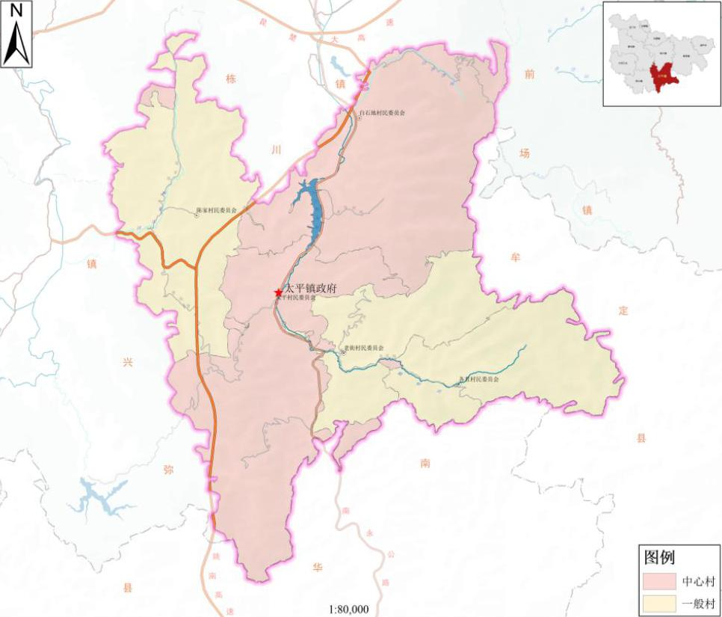
镇村统筹发展与支持体系
5.1 镇村体系构建
落实《云南省国土空间规划（2021—2035年）》《楚雄州国土空间总体规划（2021—2035年）》和《姚安县国土空间总体规划（2021—2035年）》要求，推动以城镇组团促进就近城镇化和城乡融合发展，综合考虑人口规模、村庄类型、经济职能、辐射范围等因素，构建“一般镇—中心村—一般村”的镇村体系。
镇村
体系构建
一般镇：太平镇
中心村：太平村、白石地村
一般村：各苴村、老街村、陈家村

Slide 22
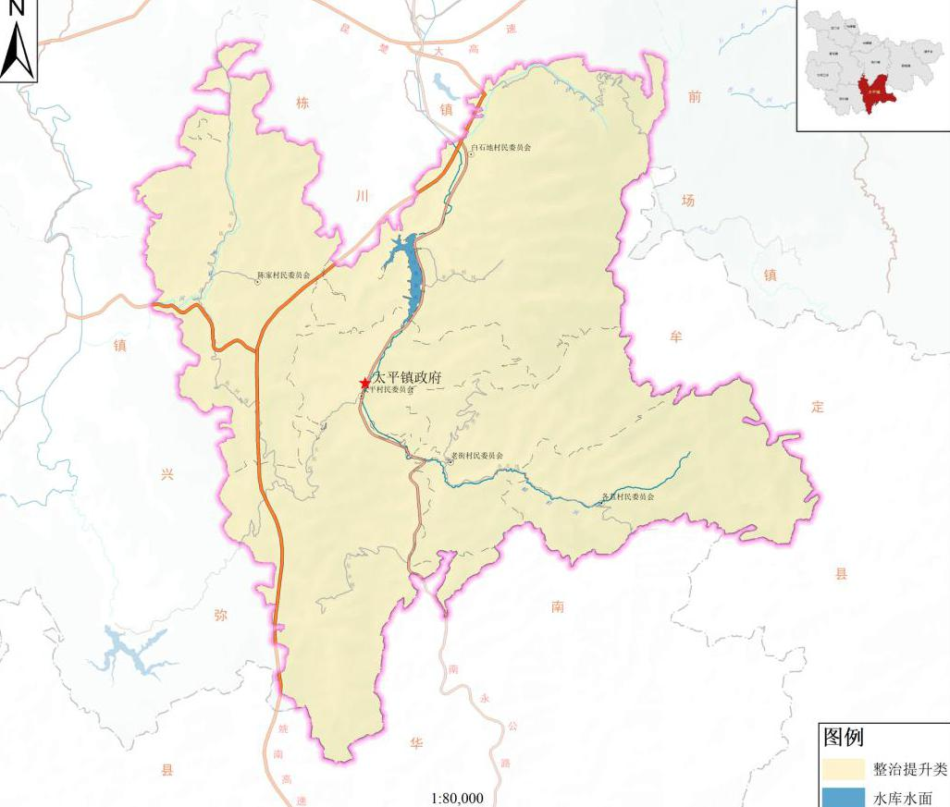
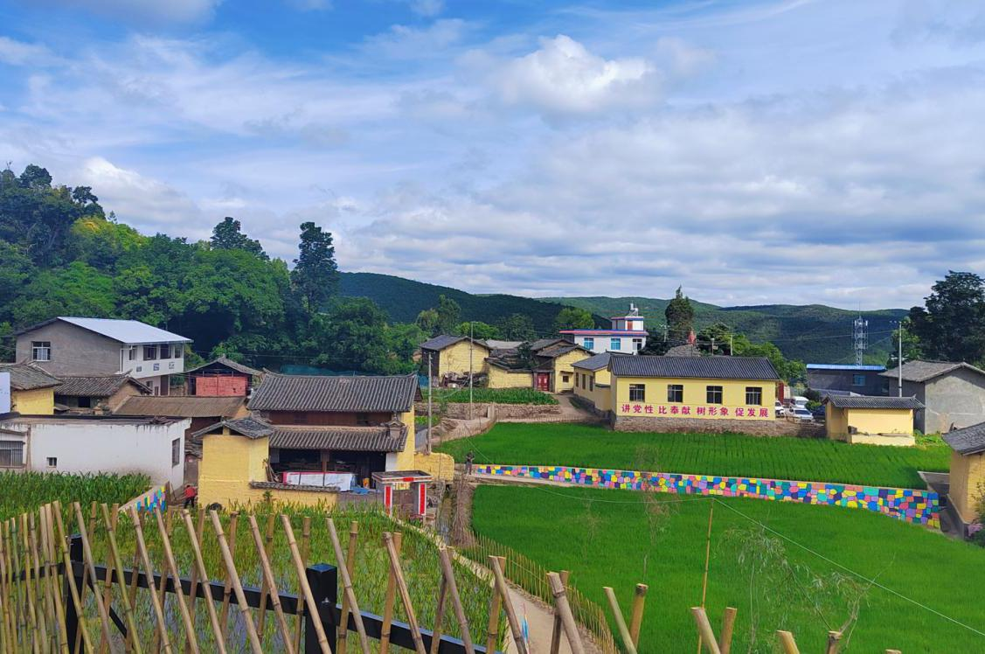
镇村统筹发展与支持体系
5.2 村庄优化布局
顺应村庄发展规律和演变趋势，突出分类引导，根据发展现状、区位条件、资源禀赋，按照集聚发展、整治提升、城郊融合、特色保护、搬迁撤并5类分类推进村庄建设。落实《姚安县国土空间总体规划（2021—2035年）》要求，太平镇4个行政村为整治提升类，1个行政村为特色保护类。
统筹乡村布局
整治提升类：太平村、白石地村、老街村、陈家村
特色保护类：各苴村

Slide 23
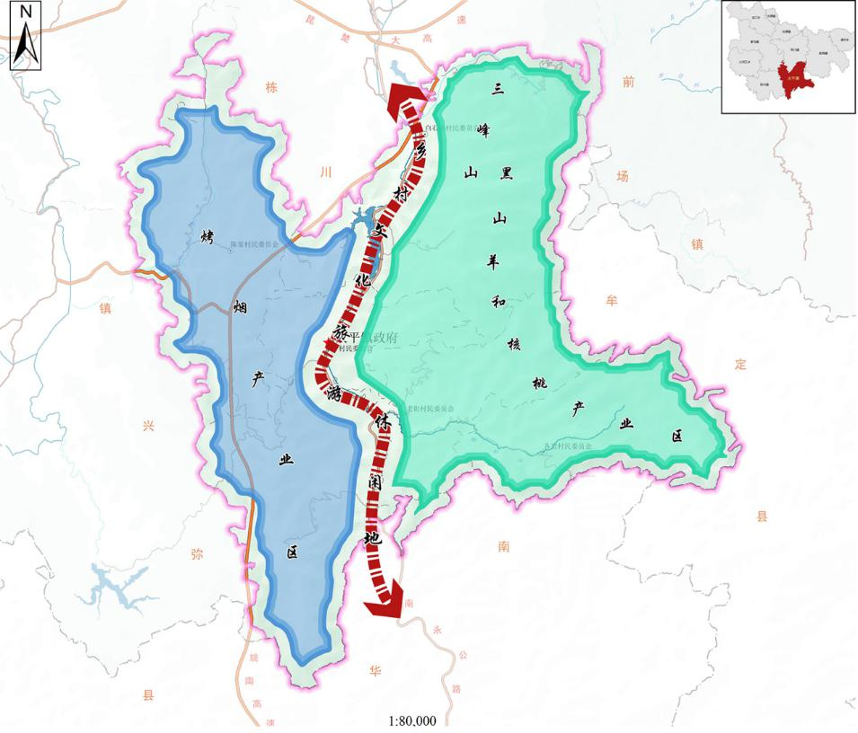
镇村统筹发展与支持体系
5.3 产业空间布局
构建“一线两翼”产业发展空间布局
一线即乡村文化休闲娱乐体验地：以南永公路沿线的白石地、太平为主轴线，依托文峰塔、下口坝水库、沿线山青水秀的自然风光、万亩核桃庄园、百亩杨梅庄园、千亩中华冬桃2号、美人酥云南红梨种植，结合提升改造沿线村容村貌和农家乐接待能力，打造南永公路过境线乡村文化休闲娱乐体验地。
东翼三峰山黑山羊养殖区和林果产业区：三峰山具有广阔的优质草场、山地、沟壑，植被多为灌木丛，适宜发展黑山羊养殖和核桃种植的优势，在者乐、白马苴、马嘶河等三峰山脚一线自然村发展黑山羊养殖和核桃种植，实现黑山羊养殖和经济林果业的良性有机发展。
西翼优质烤烟产业区：陈家村委会片区及太平村西片区依托地处河谷地带，地势平坦，水源充沛，土壤肥沃，气候适宜烤烟栽种，以及烟田基础设施完备，烤烟种植、管理、烘烤等技术成熟的优势，大力发展优质烤烟。

Slide 24
镇村统筹发展与支持体系
5.4 构建城乡生活圈
城镇
生活圈
5—10分钟层级。以镇区为核心，以500m为半径，构建1个10分钟生活圈。
15分钟层级。以太平镇的镇区为核心，以1公里为半径，构建1个15分钟生活圈。
社会生活圈
乡村
生活圈
依托行政村，以1公里为半径，构建白石地村、各苴村、老街村、陈家村4个行政村生活圈。

Slide 25
镇村统筹发展与支持体系
5.5 交通体系
高速公路
推进太平陈家徐家咀至弥兴官庄公路和姚南高速公路各苴箐立交至太平连接线等建设项目。加快完善以高速公路、国道为主骨架的综合交通网络，构建内通外畅的现代综合交通网络体系。
县乡道公路
加快推进乡道加宽改造工程，稳步推进重要县乡道高等级化，不断优化和改善路网结构，提高道路服务水平。重点开展各苴线、太弥线、老街线通建制村公路的加宽改造工程。
农村公路
集中启动推进30户以上自然村通硬化路建设项目，对危险地段的道路安装生命防护栏，继续加强农村公路安全生命防护工程建设，逐步推进实施自然村进村道路硬化项目，力争自然村通畅率达到100%的建设目标。
物流枢纽
规划形成“一主、多点”综合交通枢纽，即以太平村为核心，白石地、各苴、老街、陈家为集散点。优化完善综合交通枢纽布局，完善集疏运条件，提升枢纽一体化服务功能。

Slide 26
镇村统筹发展与支持体系
5.6 基础设施及综合防灾
规划保留自来水厂，在各村新建或改扩建蓄水池，并配套自来水净化设施，完善村组供水管网，全面提高供水水质，建成统筹城乡、服务均等的集中供水系统。
供水设施
规划扩建现有污水处理厂，其他村配备污水处理设施，推进镇村“一水两污”治理。
排水设施
电力设施
完善镇域电网网架结构，增强供电能力，推进公变低压线路安全隐患改造工程，提高供电可靠性。
规划新建垃圾热解站，在5个村新建垃圾处理转运站，各村新建畜禽粪污资源化无害化利用处理站，对生活垃圾进行无害化处理和资源化利用。
废物再利用
建立地质灾害治理和预防相结合的防灾体系；防洪等级按小城市防洪标准；全域设定专职消防队和消防工作站。于太平镇规划新建一级乡镇专职消防队，进一步加强农村消防安全工作，推动建立“一委一队一站”;建立高效的人防系统。
综合防灾规划

Slide 27
06
中心镇区规划
6.1 中心镇区发展规模
6.2 用地布局
6.3 空间布局
6.4 镇区交通体系

Slide 28
中心镇区规划
6.1 中心镇区发展规模
统筹集镇的保护与开发，合理划定中心镇区范围，主要以现有集镇为主（南永公路沿线），规划面积为12.00公顷。
规划范围
划定中心镇区规划面积为12.00公顷，太平镇城镇开发边界11.63公顷。
发展规模

Slide 29
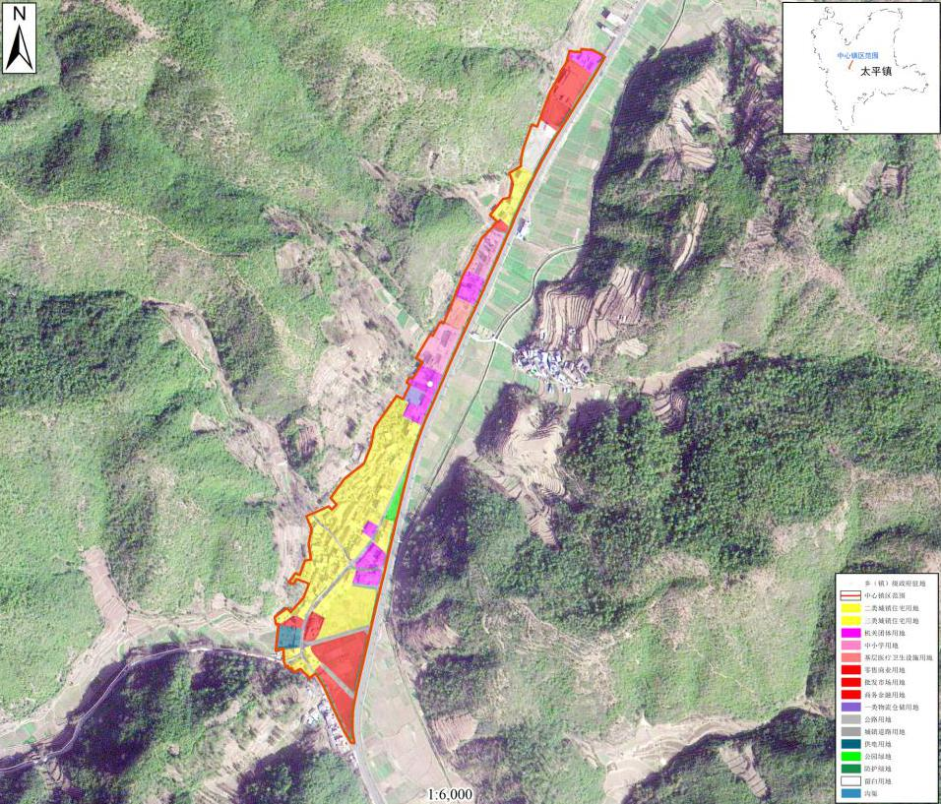
中心镇区规划
6.2 用地布局
中心城区用地布局
中心镇区用地分类分为居住用地、公共管理与公共服务设施用地、商业服务业用地、仓储用地、交通运输用地、公用设施用地、绿地与开放空间用地、留白用地、水域9大类。

Slide 30
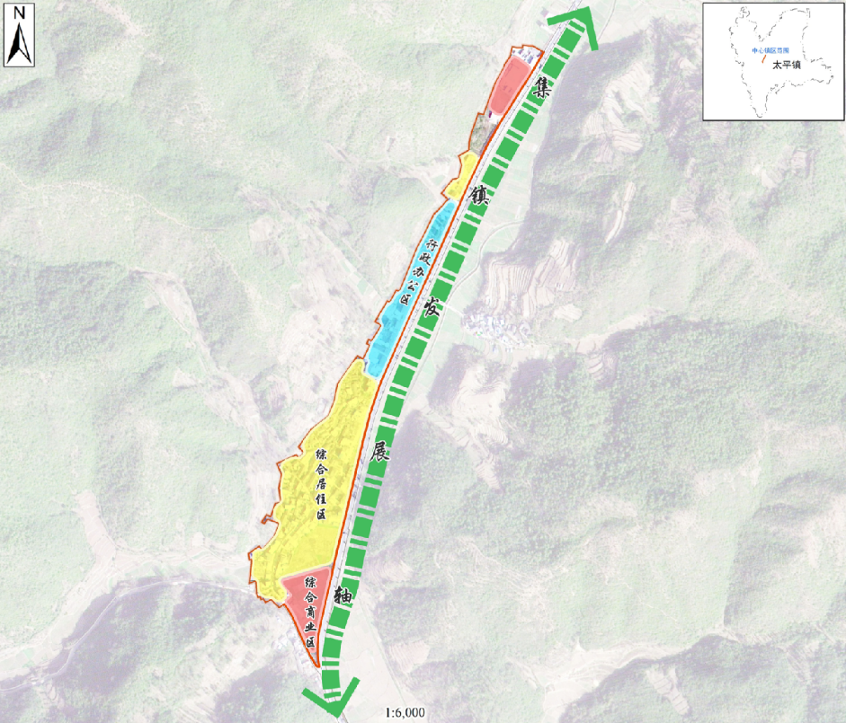
中心镇区规划
6.3 空间布局
一轴
以南永公路为主的集镇发展轴
三区
行政办公区：由太平镇人民政府、便民服务中心、小学、幼儿园等形成的行政办公区
综合商业区：由综合农贸市场、加油站等形成的综合商业区
综合居住区：由太平村形成的综合居住区

Slide 31
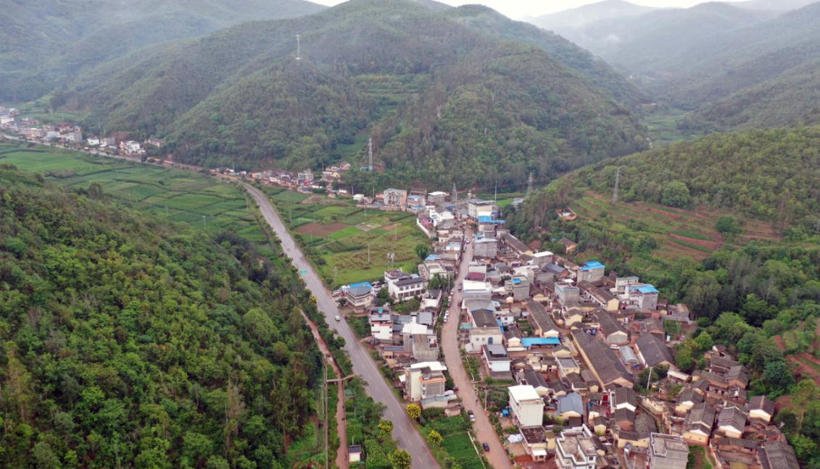
中心镇区规划
6.4 镇区交通体系
强化交通网络，完善综合交通体系
镇区对外交通规划
加快完善南永公路的对外快速连接，提高道路网络连通性。
内部道路系统规划
以主干道为主骨架，理顺主要交通节点，局部结合地形、地物、河流的走向进行调整，形成“方格网形式”的路网结构。规划道路网包括主干路、次干路和支路3个层级。
交通设施布局规划
完善停车场和加油站改扩建等配套设施，满足未来镇区居民的生活及发展需求。

Slide 32
07
生态修复和国土综合整治
7.1 统筹山水林田湖草系统保护修复
7.2 推进全域国土综合整治

Slide 33
生态修复和国土综合整治
7.1 山水林田湖草系统保护修复
实施改水河水库、桃树蚱水库、老鸦花箐水库等3个水源地保护工程和蜻蛉河太平段、白沙冲河、杨官庄河等3个河道治理工程，以改善河流水质为重点，因地制宜开展流域水环境综合治理，增强流域水源涵养能力，逐步提升水生态系统功能。
水环境水生态修复
森林生态保护修复
以三峰山自然保护区和镇域南部水源涵养林等重要森林生态系统为主，生态保护修复以自然恢复为主，适当辅以封山育林等工程恢复措施，保护原始森林，开展林地后备资源开发，增加森林覆盖率，维护生态系统稳定。
生态保护修复重大工程
规划森林生态保护与修复工程，采取植被恢复等措施，提高森林覆盖率，逐步恢复生态系统功能；规划水源保护地工程；规划河道综合治理工程。开展清淤疏浚工程、坡岸整治工程，防治水土流失，美化河岸景观，改善河流生态环境。

Slide 34
生态修复和国土综合整治
7.2 推进全域国土综合整治
农用地综合整治
开展高标准农田建设项目，逐步将永久基本农田全部建成高标准农田，提升粮食生产保障能力；重点开展蜻蛉河、杨官庄河等流域周边宜耕后备资源开发，进一步提升耕地集中连片程度，避免撂荒，建设现代农业示范区。
推进农用地综合治理
优化农村建设用地结构布局，推动城乡建设用地增减挂钩，提升建设用地节约集约利用水平，构建城乡建设集约聚集新格局。
引导低效存量用地盘活
矿山生态修复
严格落实矿产资源开发、地质环境恢复治理与土地复垦统一规划,制定“一矿一策”修复方案和生态修复方案,恢复和提升矿山生态功能。重点对采砂场、采砂场、页岩空心砖厂等9处历史遗留矿山进行生态修复工作。
推进绿色矿山建设

Slide 35
08
规划实施保障
8.1 规划传导
8.2 实施保障
8.3 近期规划

Slide 36
规划实施保障
8.1 规划传导
落实
姚安县国土空间总体规划
太平镇国土空间规划
城镇开发边界内
城镇开发边界外
详细规划
村庄规划
划定详细规划编制单元编制详细规划
传导
传导内容
城镇开发边界内：确定详细规划编制单元，提出单元内详细规划编制指引、开发强度、要素配置、空间形态等方面的约束性要求，落实四线，明确道路交通、市政基础设施、公共服务设施和防灾设施布局。
城镇开发边界外：开展实用性村庄规划编制，重点保障村民建房、基础设施、公共服务设施、乡村振兴产业相关的项目用地等特殊地区可结合实际划定详细编制单元，编制详细规划。
坚持刚性管控与总体引领相结合，严格落实上位规划确定的相关内容，强化镇域空间规划与实用性村庄规划、详细规划的衔接。
纳入规划“一张图”
接入国土空间基础信息平台
形成一张全域坐标统一的基础底图
构建国土空间规划一张蓝图

Slide 37
规划实施保障
8.2 实施保障
加强规划实施组织领导
培育公共参与机制
规划政策保障
完善国土空间规划实施监督和考核机制
建立规划实施动态检测预警和动态评估调整机制
健全国土空间规划用途管制
8.3 近期规划
以重大工程和重点建设项目为抓手，对近期的国土开发、保护、整治项目及用地安排制定近期实施规划，对近期实施项目库做出统筹安排和行动计划，落实国民经济和社会发展“十四五”规划，开展产业、环保、交通、能源、通讯、电力及其他基础设施等和生态修复与国土综合整治建设项目。

